Slide 1

Alteración de la función mitocondrial por altos niveles de fósforo asociados al envejecimiento muscular.
María Martos-Elvira, Alberto Guerrero-Méndez, Ariadna Moreno-Piedra, Javier Sanz-Zamora, Alba Silvestre-Vargas, Elena Alcalde-Estévez, Mª Piedad Ruíz-Torres, Gemma Olmos.

Slide 2
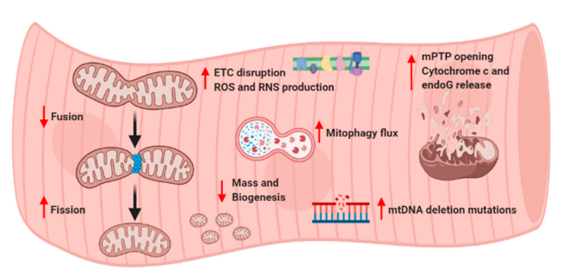
Introducción
Objetivos
Materiales y métodos
Resultados
Conclusión
Envejecimiento y sarcopenia: relevancia de la disfunción mitocondrial
El envejecimiento altera la calidad del músculo esquelético
La sarcopenia: pérdida progresiva de masa y función muscular asociada al envejecimiento
Disfunción mitocondrial como factor clave
Marzetti E. et al. Int J Mol Sci. 2024
Bellanti F. et al., Biology (Basel). 2021

Slide 3
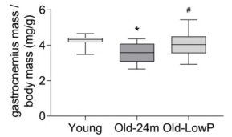
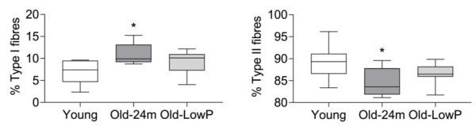
Introducción
Objetivos
Materiales y métodos
Resultados
Conclusión
La hiperfosfatemia incrementa los signos de sarcopenia
La hiperfosfatemia: aumento de los niveles de fosfato sérico asociado al envejecimiento
Resultados previos determinan que el exceso de fósforo:
- Compromete diferenciación miogénica
- Masa muscular
- Alteración composición de fibras y expresión factores profibróticos
Sosa P. et al. J Cachexia Sarcopenia Muscle. 2021
Alcalde‑Estévez E et al. J Cachexia Sarcopenia Muscle. 2023

Slide 4


Introducción
Objetivos
Materiales y métodos
Resultados
Conclusión
Analizar el efecto de altos niveles de fósforo sobre la función de la mitocondria en músculo esquelético.
Estudiar el efecto de la hiperfosfatemia sobre proteínas claves para la función mitocondrial.
Determinar las alteraciones presentes en el envejecimiento relacionadas con el exceso de fósforo.

Slide 5

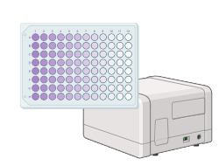
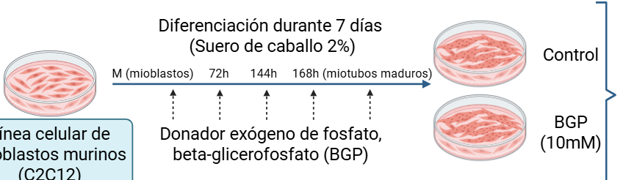
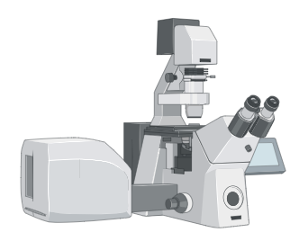




Introducción
Objetivos
Materiales y métodos
Resultados
Conclusión
In vitro
Mioblastos murinos C2C12
In vivo
Machos CL57BL6
Edad | Dieta (3 meses)
5 meses | Estándar
24 meses | Estándar
24 meses | Hipofosfatémica
cuádriceps

Slide 6
Introducción
Objetivos
Materiales y métodos
Resultados
Conclusión
Las células tratadas con BGP durante el proceso de diferenciación presentan una reducción en la expresión proteica de la subunidad CI-NDUFB8.

Slide 7

Introducción
Objetivos
Materiales y métodos
Resultados
Conclusión
MitoSOXTM
El BGP produce una disminución de la actividad de las enzimas citrato sintasa y citocromo C oxidasa, además de un incremento de las ROS mitocondriales.

Slide 8
Introducción
Objetivos
Materiales y métodos
Resultados
Conclusión
En comparación con los animales jóvenes, las muestras de cuádriceps de ratones de 24 meses presentaron una disminución en la expresión de las subunidades de los complejos y la SOD2.

Slide 9
Introducción
Objetivos
Materiales y métodos
Resultados
Conclusión
La restricción dietética de fósforo produjo un aumento significativo en la expresión de las subunidades de OXPHOS y la SOD2 en muestras de cuádriceps de ratones envejecidos.

Slide 10


Introducción
Objetivos
Materiales y métodos
Resultados
Conclusión
El exceso de fósforo altera la expresión y actividad de proteínas clave para la función mitocondrial y aumenta el estrés oxidativo.
Ratones envejecidos alimentados con dieta hipofósfatemica, presentaron niveles elevados de proteínas alteradas en el envejecimiento.
Los altos niveles de fósforo contribuyen a la disfunción mitocondrial en músculo esquelético en el envejecimiento, lo que podría favorecer el deterioro muscular característico de la sarcopenia.

